Slide 1
CAPACITAÇÃO PROFISSIONAL
CORPORATIVA
FORTALECENDO EQUIPES DE SUCESSO

Slide 2

1) Problema

Slide 3

RETENÇÃO
2) Solução
TALENTOS
CONHECIMENTO

Slide 4


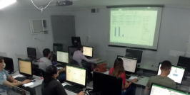
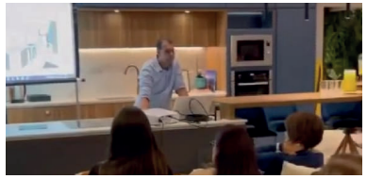

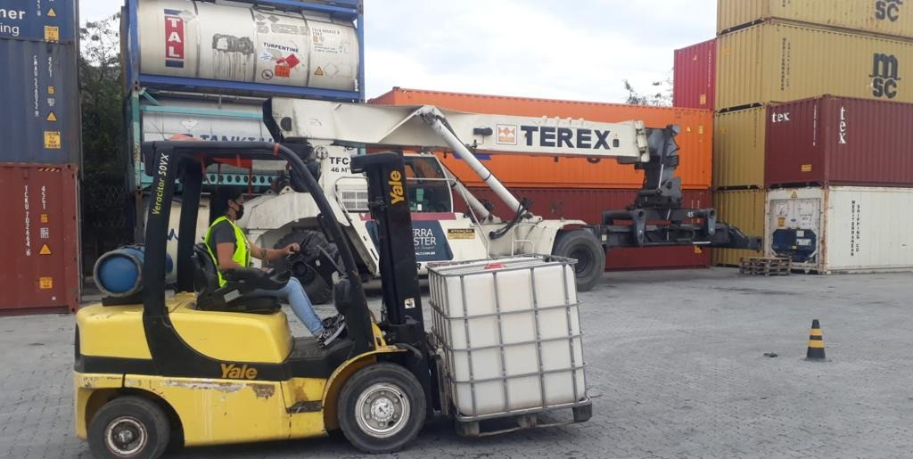


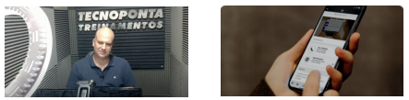
TREINAMENTOS
3 ) Modelo de Negócios

Slide 5









4) Magia/tecnologia subjacente
Programação
Audiovisual
Eletrônica
Informática
Gestão
Construção
Infraestrutura
Condomínio
Porto

Slide 6




5) Marketing and sales

Slide 7
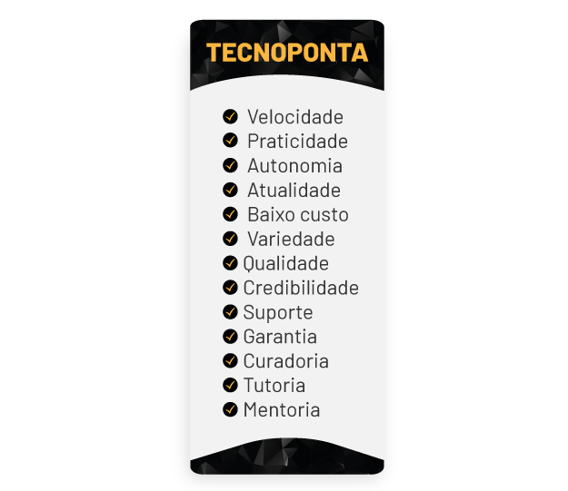
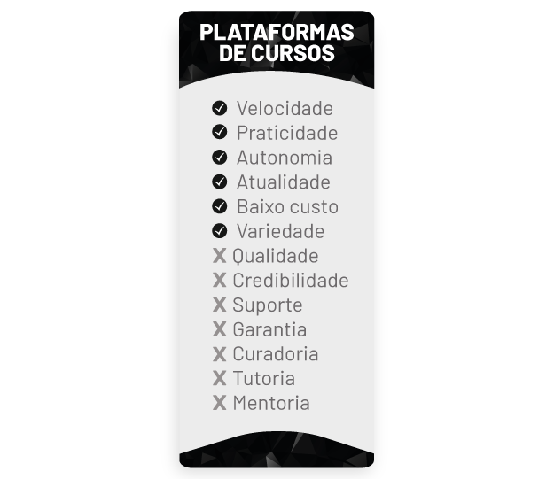

6) Competition

Slide 8
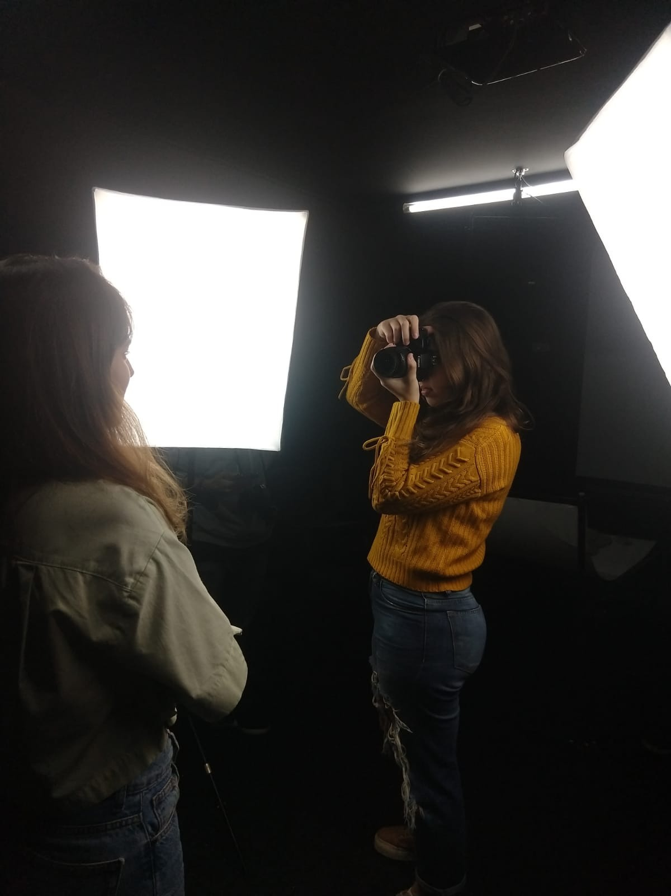
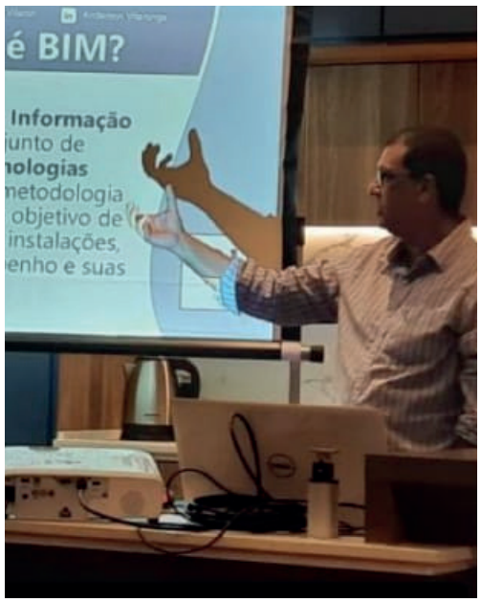
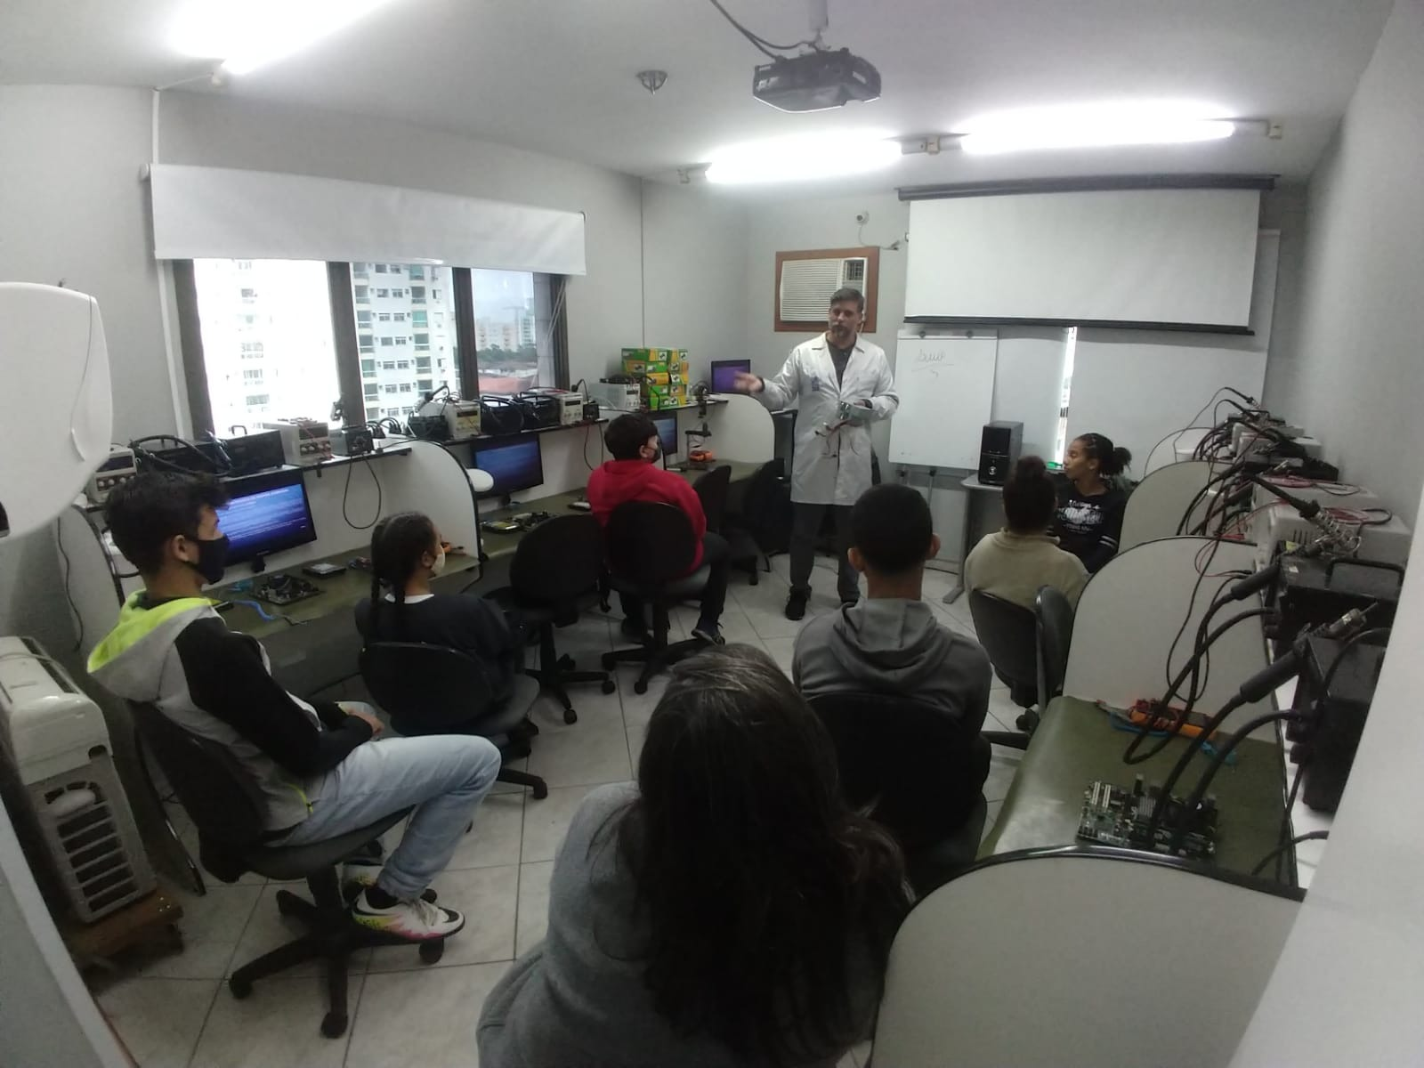
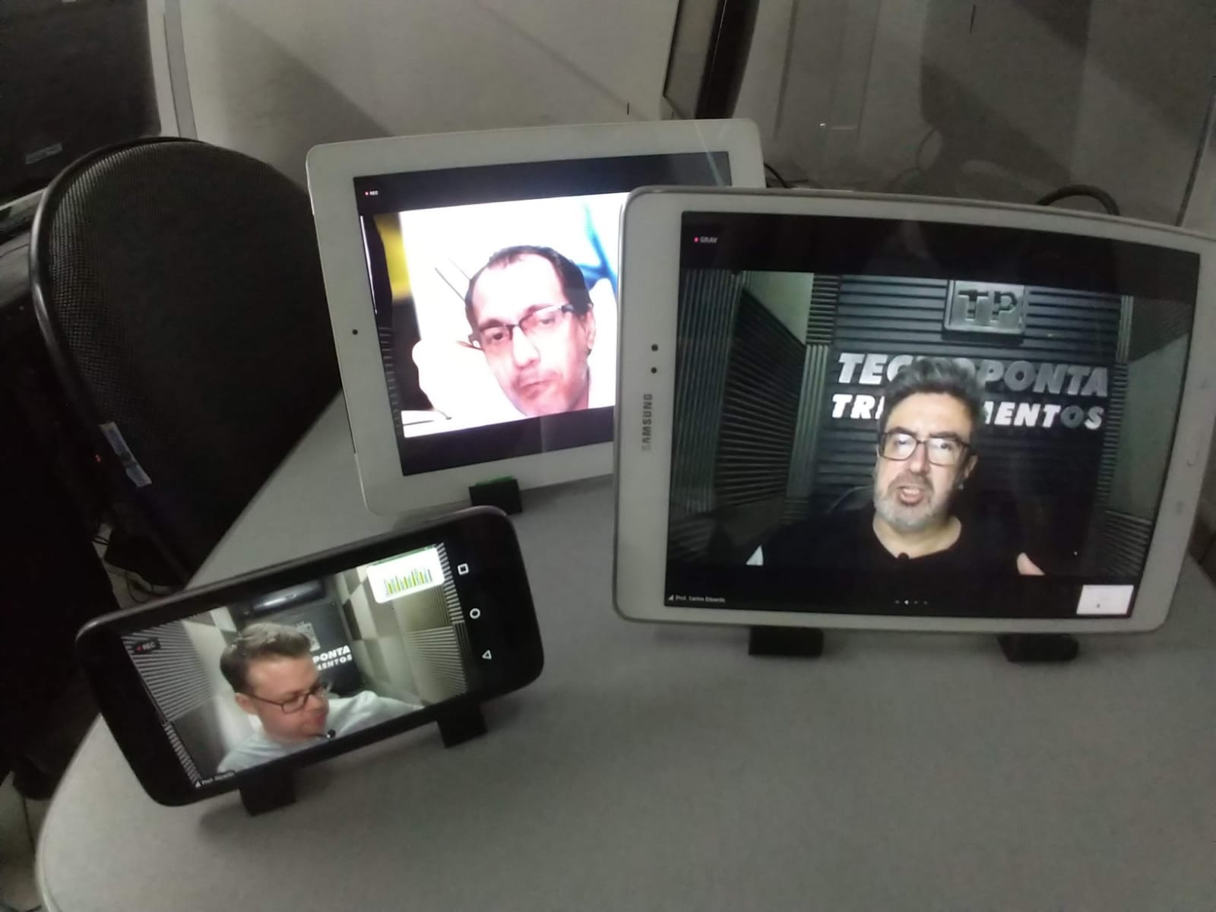
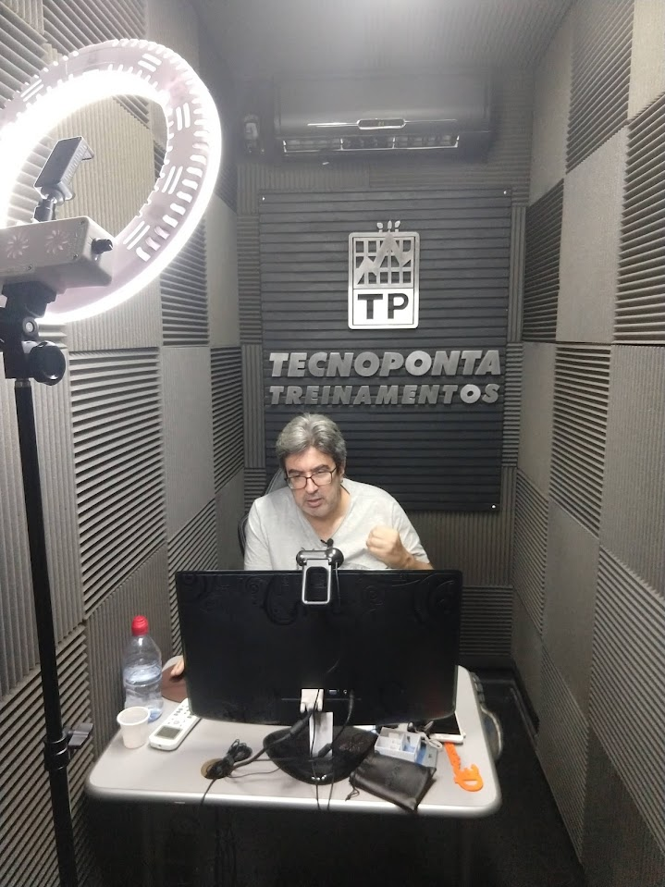
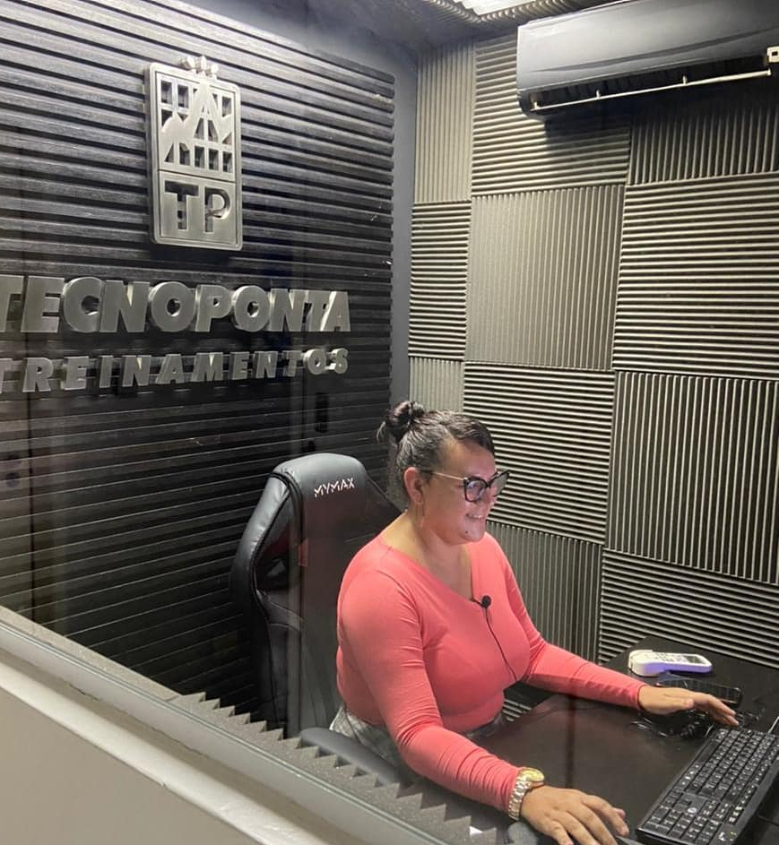
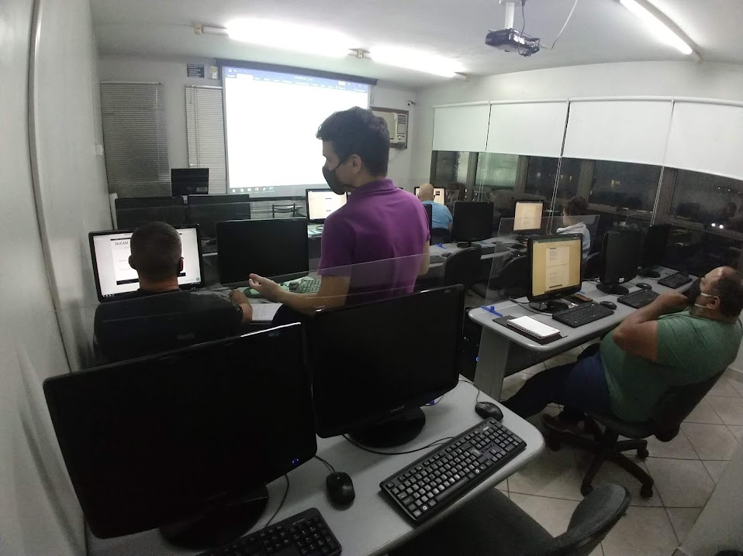
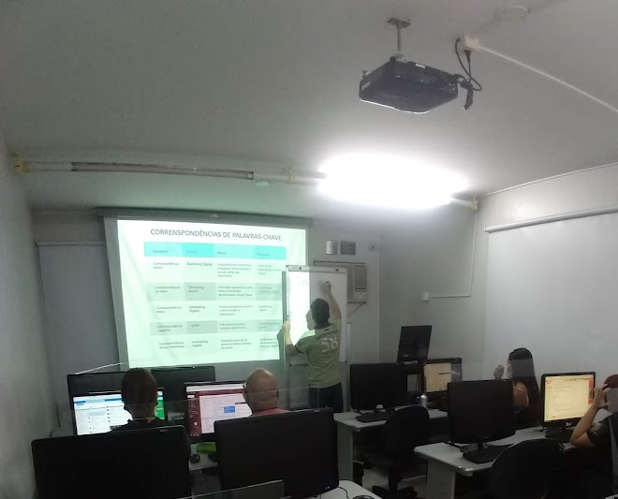
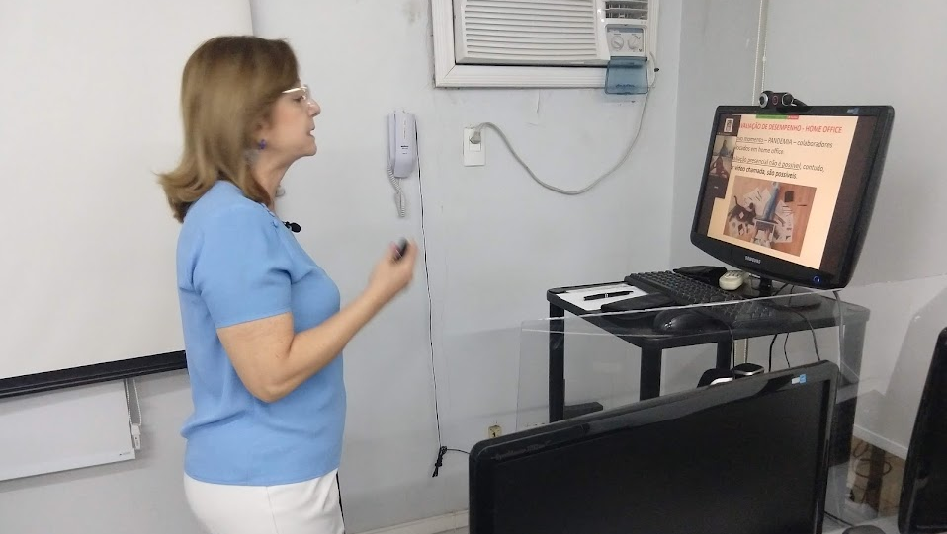
7) Equipe

Slide 9



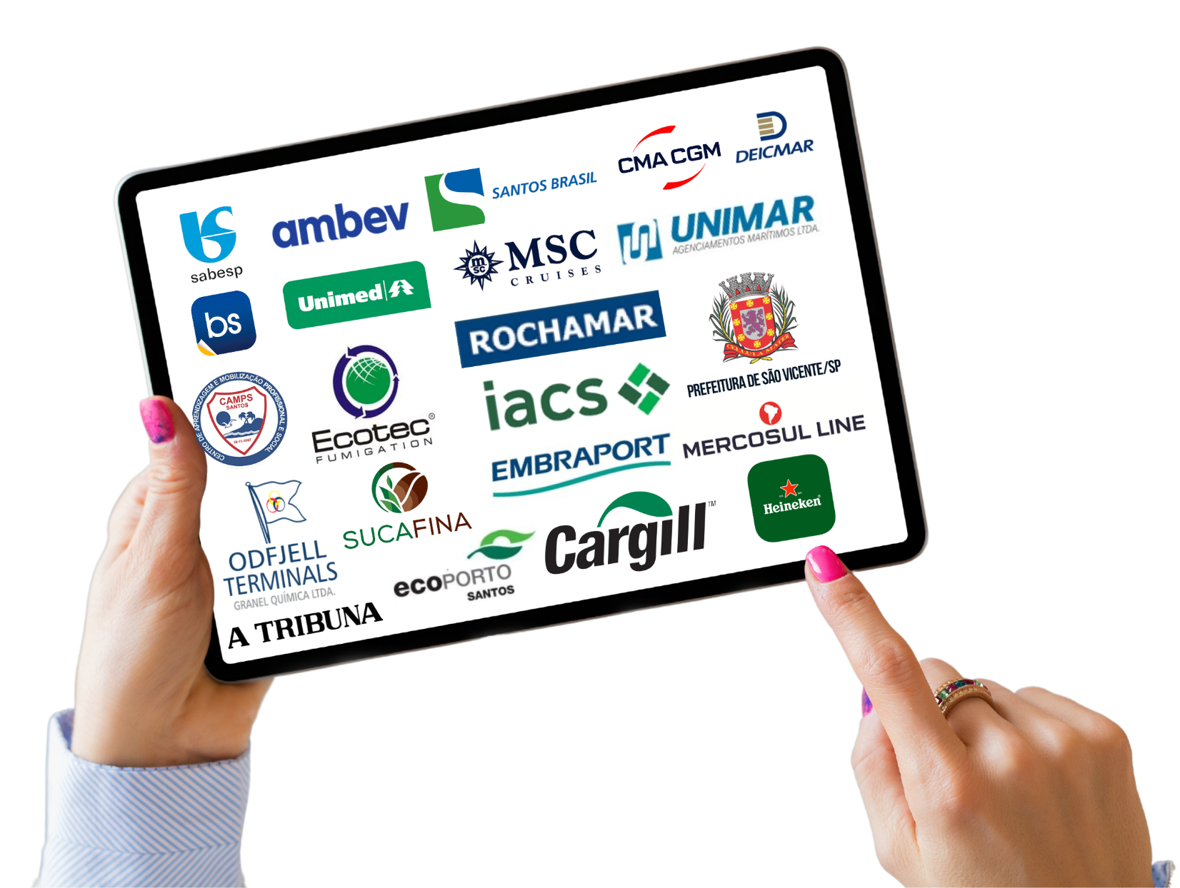






















8) Projeções e marcos

Slide 10

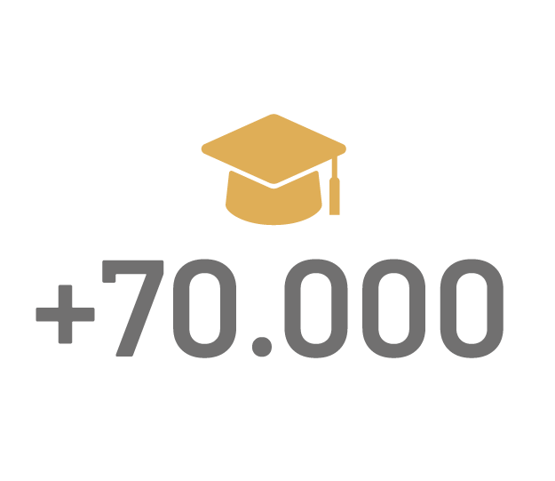
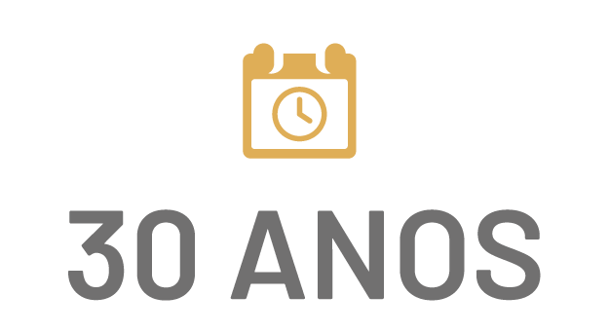







9) Status e linha do tempo
Atuando no mercado
Matrículas efetuadas
Alunos treinados
Disponíveis para você
Horas de conteúdo presencial
Horas de conteúdo ao vivo
Professores qualificados
Alunos em todo o Brasil
Alunos estrangeiros

Slide 11
1) O problema de perda de competitividade por conta da rotatividade;
  10) Resumo e chamada para ação
2) A Solução por intermédio da retenção de talentos;
3) A retenção de conhecimento por intermédio dos treinamentos;
4) Treinamentos em diversas áreas do conhecimento;
5) Diversas modalidades de treinamentos;
6) Uma solução completa em treinamentos;
7) Uma equipe preparada para ajudar sua equipe;
8) Muitas empresas já estão conosco há anos;
9) Há 30 anos treinando gerações rumo ao sucesso;

Slide 12



VAMOS COMEÇAR?
@tecnopontatreinamentos
@tecnoponta
Tecnoponta Treinamentos
www.tecnoponta.com.br
Santos: Av. Conselheiro Nébias Nº 532 - 7º Andar
Telefone: (13) 2104 - 4777
São Paulo: Rua Pedro de Toledo Nº130 – 11º Andar
Telefone: (11) 2678 - 7000

